Slide 1


1
2
3

Slide 2



Wann hat Spargel Saison?
1
2
3

Slide 3
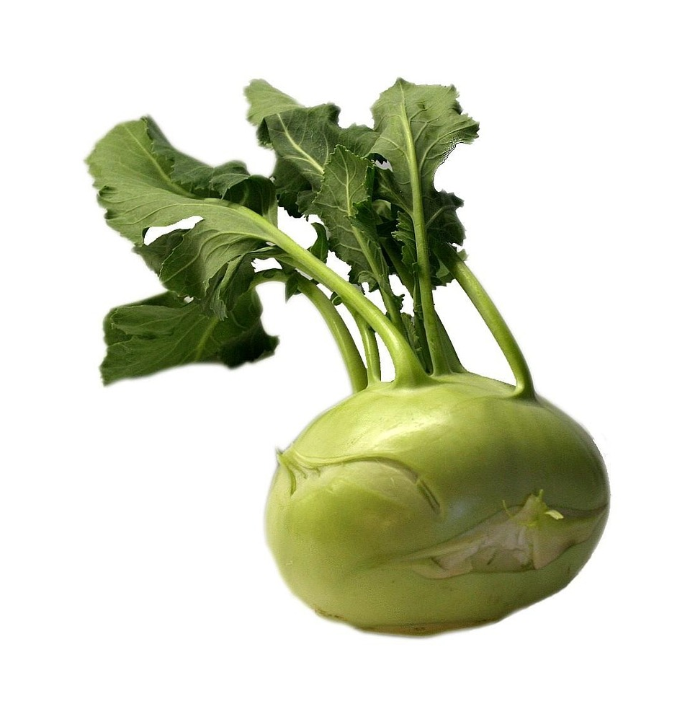
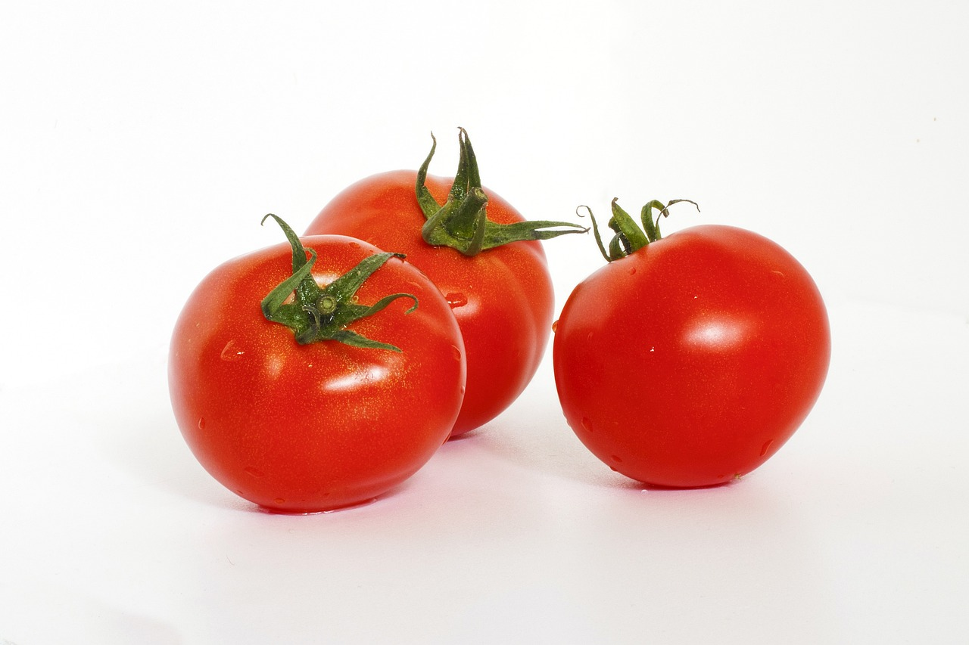
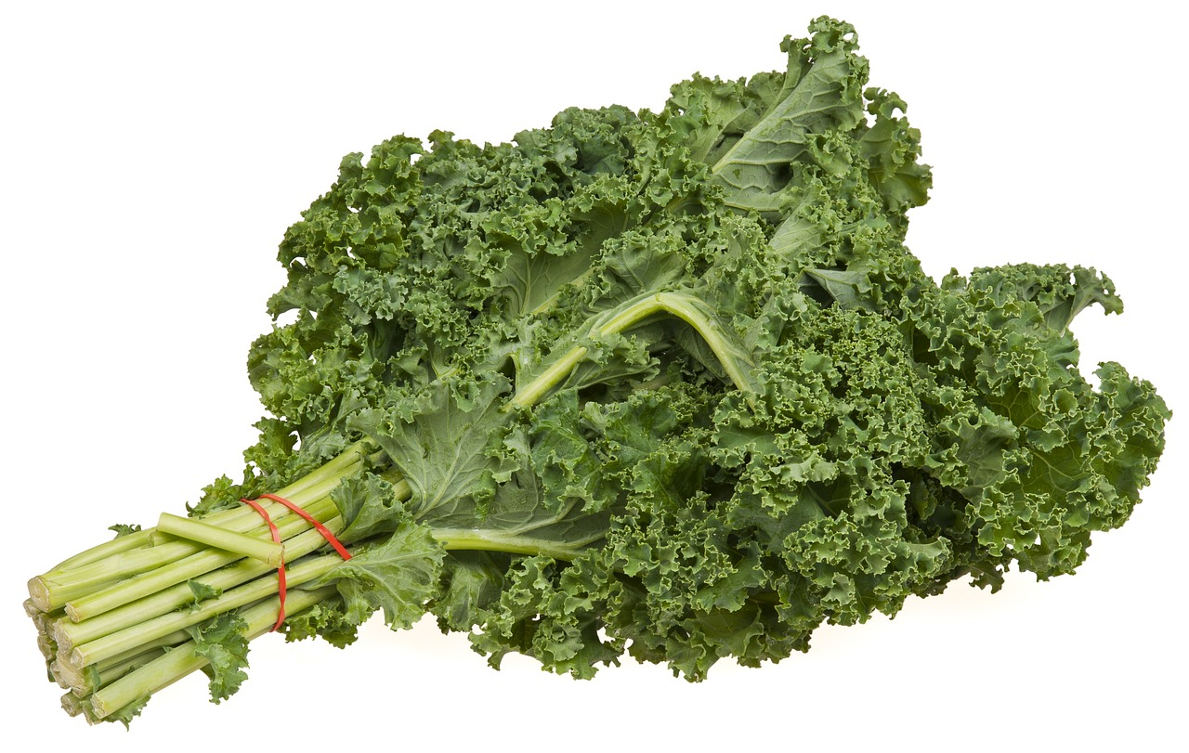

Welches Gemüse hat im Winter Saison?
1
2
3
Image by Pavlo from Pixabay
Image by Lebensmittelfotos from Pixabay
Image by WikimediaImages from Pixabay

Slide 4

Wann hat Gurke Saison?
1
2
3

Slide 5
Wann haben Pflaumen NICHT Saison?
1
2
3

Slide 6
Wann haben Pflaumen NICHT Saison?
1
2
3

Slide 7
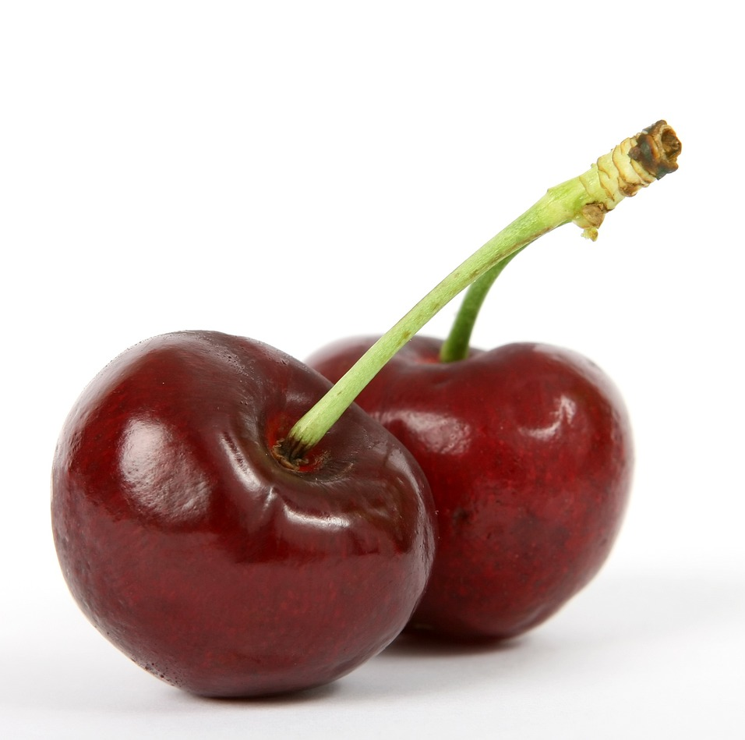
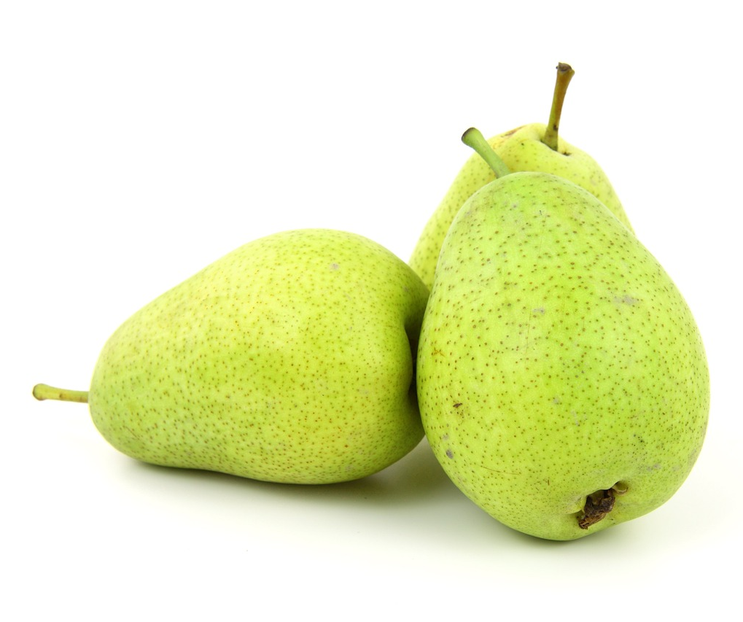
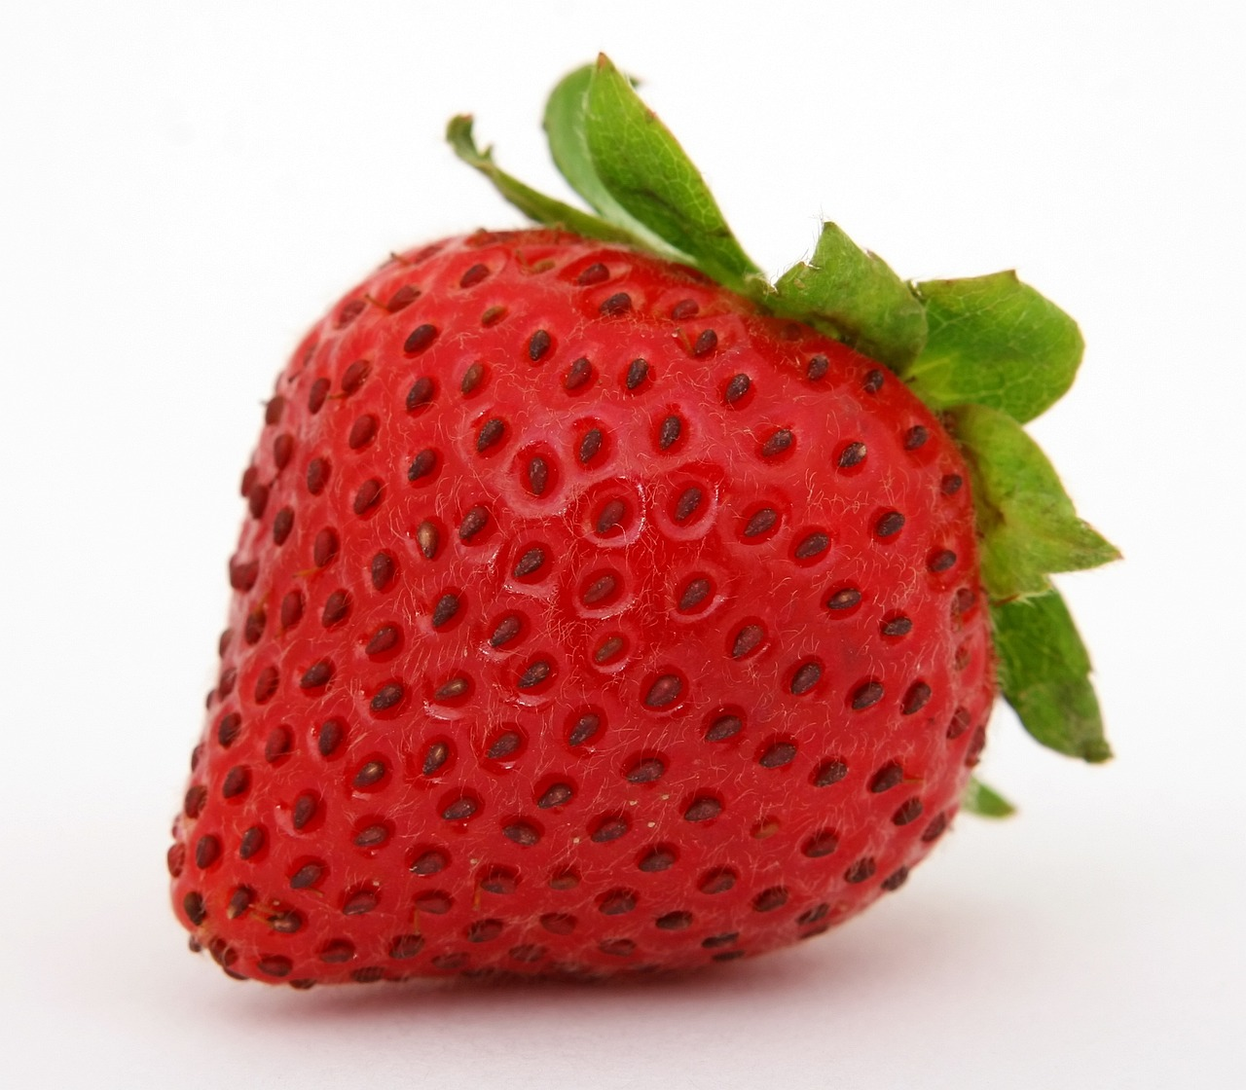
Welches Obst hat im Herbst Saison?
1
2
3
Image by Robert Owen-Wahl from Pixabay
Image by PublicDomainPictures from Pixabay
Image by Robert Owen-Wahl from Pixabay

Slide 8
Wann hat Brokkoli Saison?
1
2
3

Slide 9
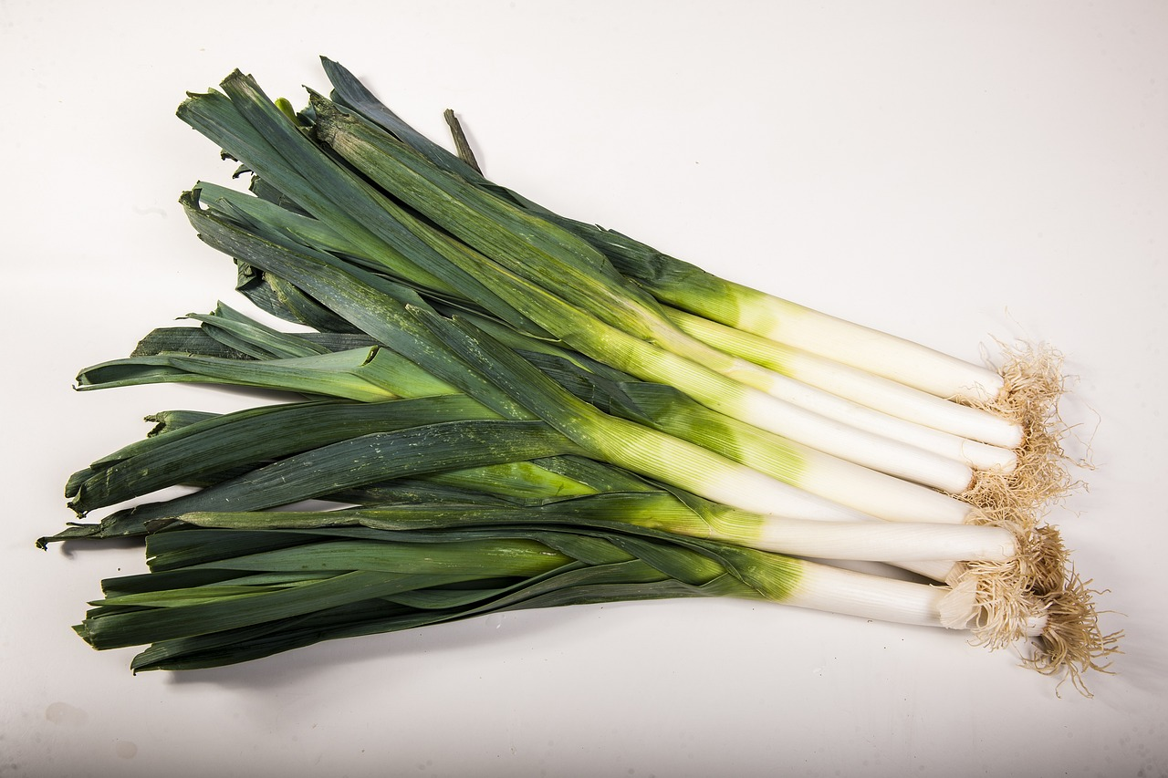
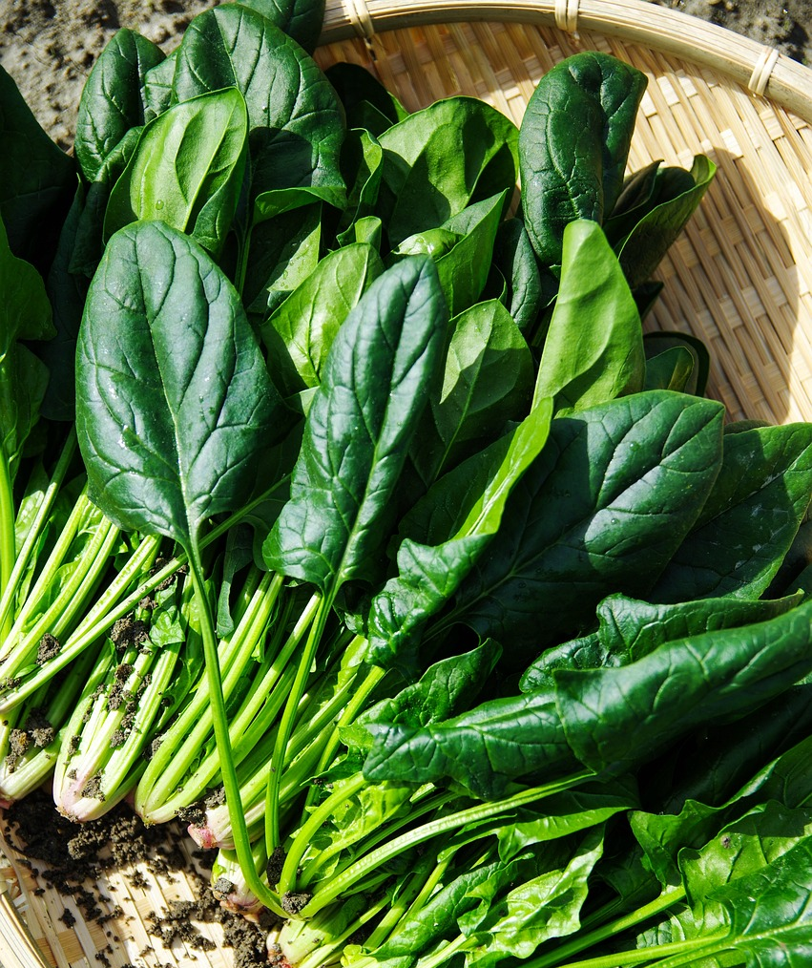
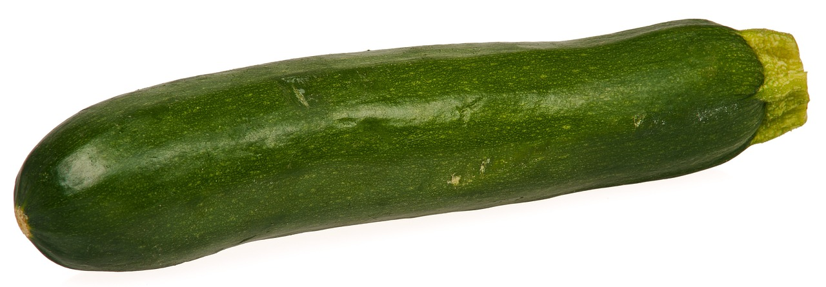
Wann hat Brokkoli Saison?
1
2
3
Image by Elena Escagedo from Pixabay
Image by Shingo_No from Pixabay
Image by WikimediaImages from Pixabay

